Slide 1

NASTĘPNY PRZYSTANEK: TOALETA
Każdy czasem musi, ale nie zawsze może…
Syrenka łazienkowa
Notes:
Cześć wszystkim! Zacznę od pytania. Podnieście rękę: kto z was był kiedyś w dużym mieście, daleko od domu, i bardzo chciało mu się do toalety… a nie miał pojęcia, gdzie jej szukać?

Slide 2
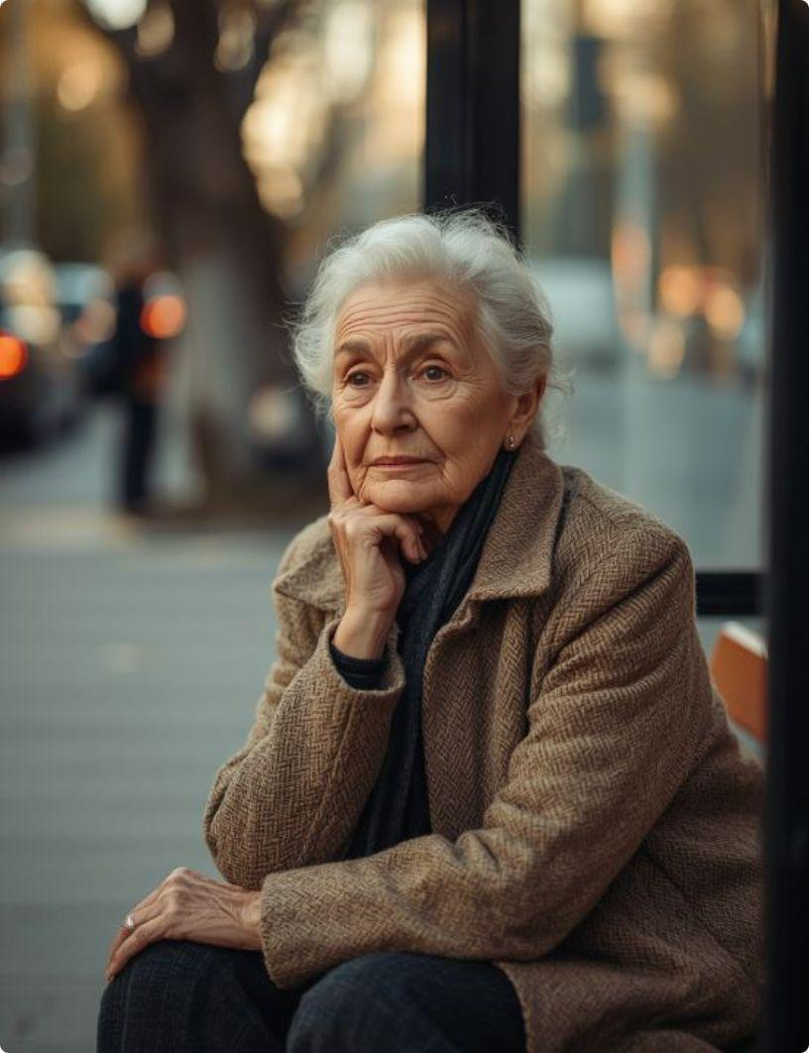
PROBLEM
1 NA 2
PANI HALINA, 71 LAT
1 na 4 osoby w Warszawie ma 60+, GUS
OSOBY POZA DOMEM PIJE MNIEJ, BO BOI SIĘ, ŻE NIE ZNAJDZIE TOALETY*
*Źródło: Royal Society for Public Health, Taking the P**. The decline of the great British toilet, Wielka Brytania, 2019
1 NA 5
seniorom brakuje publicznych toalet w rejonie zamieszkania**
**Źródło: Badanie potrzeb i sytuacji życiowej seniorów mieszkających w Warszawie, Polska, 2025
Notes:
Dla was to była chwila stresu. A teraz pani Halina. Ma 78 lat, nie korzysta ze smartfona i ma problem z trzymaniem moczu. W lipcowym upale jedzie dwoma autobusami do kardiologa. Rano nie pije ani łyka, bo nie wie, czy po drodze będzie toaleta.
To nie wyjątek. W badaniach z Wielkiej Brytanii **co druga osoba** pije poza domem mniej, bo boi się, że nie znajdzie toalety. Warszawie A seniorzy i tak słabiej czują pragnienie, mniej więcej co piąty jest odwodniony. W upale to prosta droga do szpitala.

Slide 3

ROZWIĄZANIE
APLIKACJA DO GENEROWANIA TABLICZEK

Slide 4
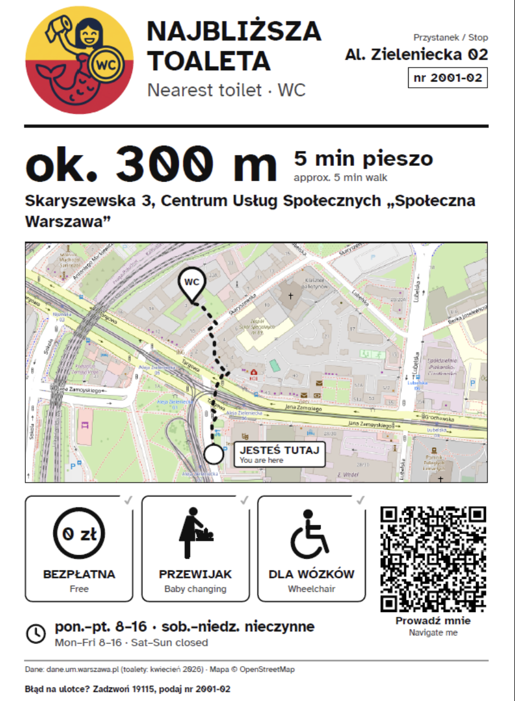
ROZWIĄZANIE
KARTKA NA PRZYSTANKU
GENERUJEMY JĄ AUTOMATYCZNIE DLA KAŻDEGO Z OK. 4 400 SŁUPKÓW W WARSZAWIE, Z OTWARTYCH DANYCH MIASTA (TOALETY I PRZYSTANKI)
Notes:
Ta sama podróż jeszcze raz. Pani Halina wysiada z autobusu. Obok rozkładu wisi kartka. *(pokazać kartkę)*
„Najbliższa toaleta: 250 metrów, około 7 minut pieszo.” Mapka ze strzałką. Bezpłatna, dostępna dla wózków. Godziny otwarcia, a gdy zamknięta, najbliższa czynna. Po polsku i po angielsku. Taką kartkę generujemy automatycznie dla każdego z siedmiu tysięcy słupków w Warszawie, z otwartych danych miasta. Wybieram przystanek… i mam plik do druku.
Pani Halina wie, że da radę. Więc rano wypiła herbatę i wzięła wodę.

Slide 5
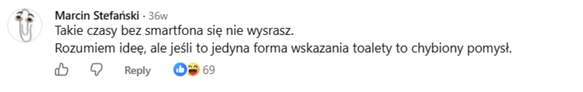
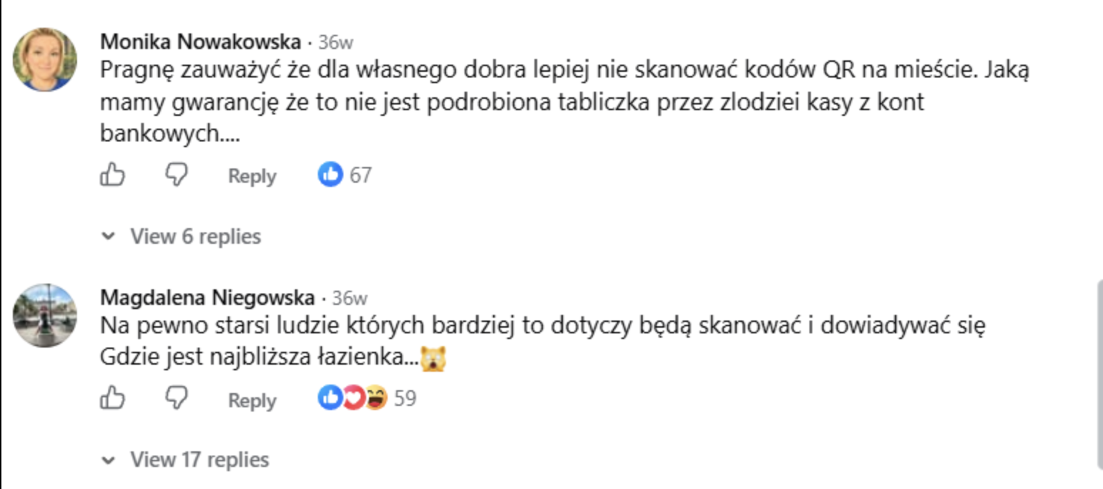
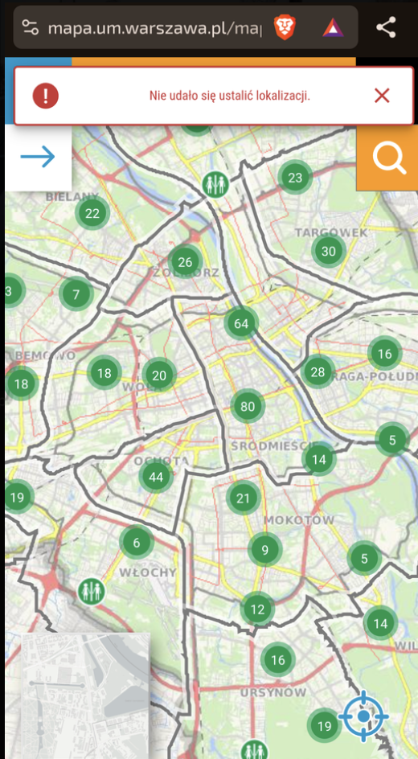
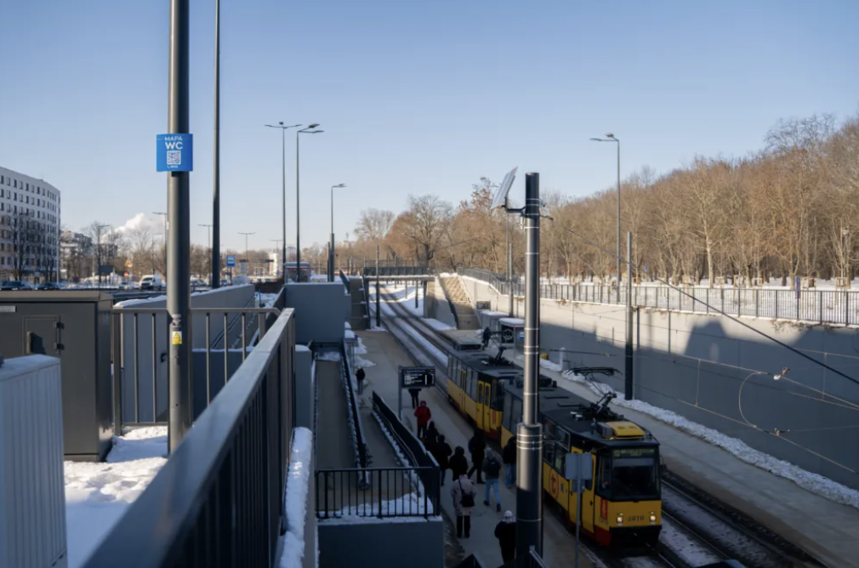
CZYM SIĘ RÓŻNIMY
A GOOGLE MAPS? A 350 TABLICZEK Z QR?
NIE TRZEBA TELEFONU
JESTEŚMY TAM, GDZIE SIĘ CZEKA
2 z 5 osób po 65 roku życia nie korzysta z internetu
*Źródło: CBOS,”Korzystanie z internetu w 2026 roku”, 2026
Każda podróż komunikacją zaczyna się i kończy na przystanku. Tam jest czas, żeby przeczytać kartkę.
Notes:
skonowlaibyscie nieznane cody QR?
Po pierwsze: **nie trzeba telefonu**. Mniej więcej połowa osób po sześćdziesiątce piątce nie korzysta z internetu.
Po drugie: **jesteśmy tam, gdzie się czeka**. Każda podróż komunikacją zaczyna się i kończy na przystanku. Tam jest czas, żeby przeczytać kartkę.

Slide 6
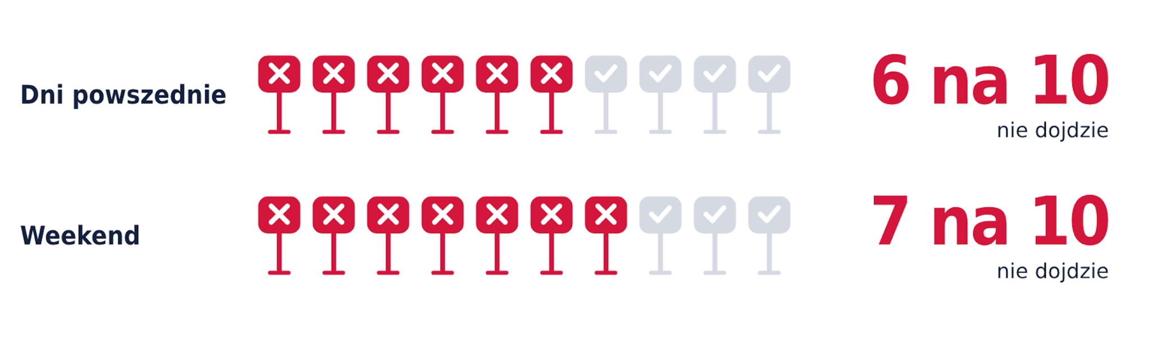
CO POKAZAŁY DANE
Z ILU PRZYSTANKÓW SENIOR DOJDZIE W 10 MINUT DO BEZPŁATNEJ, DOSTĘPNEJ TOALETY?
Koszt: druk kartki A4 do ramki, która już wisi
Błąd? Numer przystanku i 19115
Reszta przystanków: potencjał kolaboracji z restauracjami i kawiarniami, zamiast drogich toalet
Notes:
Sprawdziliśmy, z ilu przystanków senior dojdzie w dziesięć minut do bezpłatnej, dostępnej toalety. Z **sześciu na dziesięć** nie dojdzie. Tę listę luk też oddajemy miastu. A tam, gdzie toalety brakuje, nie trzeba od razu budować nowej, drogiej toalety. Miasto może się dogadać z pobliską restauracją albo kawiarnią.
Koszt? Druk kartki A4 do ramki, która już wisi. Błąd? Numer przystanku i 19115.
I nie jesteśmy sami: Stowarzyszenie Głos Seniora właśnie ruszyło z kampanią „Toalety ratują życie”.

Slide 7

KAŻDY CZASEM MUSI
SENIOR, DZIECKO I PREZES NA CITY BREAKU.
8,7 MLN
turystów rocznie odwiedza Warszawę*
*Źródło: GUS,”Moda na Polskę 2025 rok pod znakiem rekordow w turystyce”, 2026
Kartki z Syrenka łazienkowa na przystankach = wizerunek bezpieczeństwa i czystości dla Warszawy dla seniorów i dla przyjezdnych
Notes:
Na początku podnieśliście ręce. Bo każdy czasem musi: senior, dziecko i prezes na city breaku. To po prostu funkcja życiowa.
Dlatego kartka jest też po angielsku. Warszawę odwiedza osiem i siedem dziesiątych miliona turystów rocznie. Niech wyjeżdżają z myślą: to miasto dba nie tylko o mieszkańców, ale też o gości.
Żeby pani Halina mogła rano spokojnie napić się herbaty, a turysta z Włoch nie musiał biegać po miescie.
Dziękujemy!

